Slide 1
Update: Therapie beim Mammakarzinom
Dr. med. Christine Köhler
Universitätsfrauenklinik Marburg
02.10.2021

Slide 2
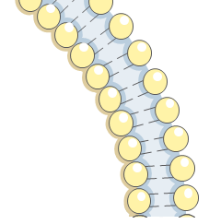
Signalwege & Crosstalk Ansatzpunkte für Therapiestragien¹⁻¹²
Sacituzumab
Durvalumab
Interaktionspunkte
(medikamentös):
AI
CDK4/6
ER (SERMs, SERDs)
HER2/EGFR
mTOR
PD-(L)1
PI3K
Checkpoint
PARP
T-Zelle
Pembrolizumb
Nivolumab
Pertuzumab
Bevacizumab
VEGF
PD-1
Tratuzumab
Trastuzumab Emtansin
B7-1
EGF
HER3
HER2
HER2
Alpelisib
Taselisib (PI3Kα)
PD-L1
Trastuzumab-Deruxtecan
HER2
PD-L1
Atezolizumab
PI3K
Ipatasertib
Anastrozol
Letrozol
Exemestan
Grb2
AKT
Everolimus
Lapatinib
Neratinib
Fulvestrant
(SERD)
Tucatinib
SOS
mTOR
Tamoxifen (SERM)
Aroma-tase
RAS
RAF
ER
Testosteron
MAPK
Östrogen
PARP-Inhibitoren
Olaparib
Talazoparib
G1
Abemaciclib
Palbociblib
Ribociclib
M
CDK4/6
G2
S
Cyclin 2
Transkription & Translation
Zellzyklus
CTX
¹Nirschl und Drake. Clin Cancer Res. 2013 Sep 15;19(18):4917-24. ²Gwin und Spector. Clin Cancer Res. 2014 Jan 15;20(2):278-80. ³Soria et al. Clin Cancer Res. 2015 May 15;21(10):2256-62. ⁴Zhang et al. Biomed Rep. 2014 Jan;2(1):41-52. ⁵De Groot et al. Cancer Treat Rev. 2017 Sep 20;60:130-138. ⁶Hahn et al. Urol Oncol. 2017 Sep 7. pii: S1078-1439(17)30412-X. ⁷Parakh et al. Cancer Treat Rev. 2017 Sep;59:1-21. ⁸Ramanathan et al. Clin Pharmacokinet. 2016 Jan;55(1):33-45. ⁹Martinello et al. Expert Opin Pharmacother. 2016 Nov;17(16):2179-2189. ¹⁰Yu et al. Breast Cancer. 2017 Jul 28. ¹¹Gampenrieder et al. Memo. 2017;10(2):86-89. ¹²Roviello et al. Eur J Cancer. 2017 Apr;75:245-258. ¹³Saura et al. Cancer Discov. 2017 Jan;7(1):102-113.
Abbildungen erstellt unter Verwendung von Vorlagen von Servier Medical Art.

Slide 3
Häufig verwendete Begriffe und Abkürzungen:
Neoadjuvanz: Therapie vor der Operation
Adjuvanz: Therapie nach der Operation
Therapie im metastasierten Stadium:
First line
Second line usw.
OS = Gesamtüberleben
PFS = Progressionsfreies Überleben (Zeit ohne Fortschreiten der Erkrankung)

Slide 4
Anti HER2-Therapien
HER2=Wachstumsfaktorrezeptor

Slide 6
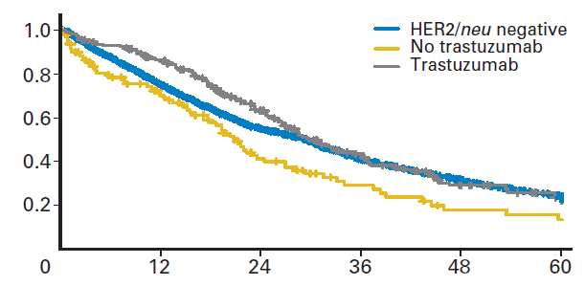
Prognose beim HER2-positiven mBC
Seit Herceptin-Einführung bessere Prognose beim HER2+ mBC
HER2/neu-negativ
Kein Trastuzumab
Trastuzumab
Wahrscheinlichkeit Gesamtüberleben
Zeit seit Diagnose (Monate)
Patienten unter Risiko
HER2/neu-negativ
Kein Trastuzumab
Trastuzumab
1.782
118
191
1.060
65
155
633
31
94
348
16
51
211
8
25
120
6
10
Dawood et al. J Clin Oncol. 2010 Jan 1;28(1):92-8.
6

Slide 7
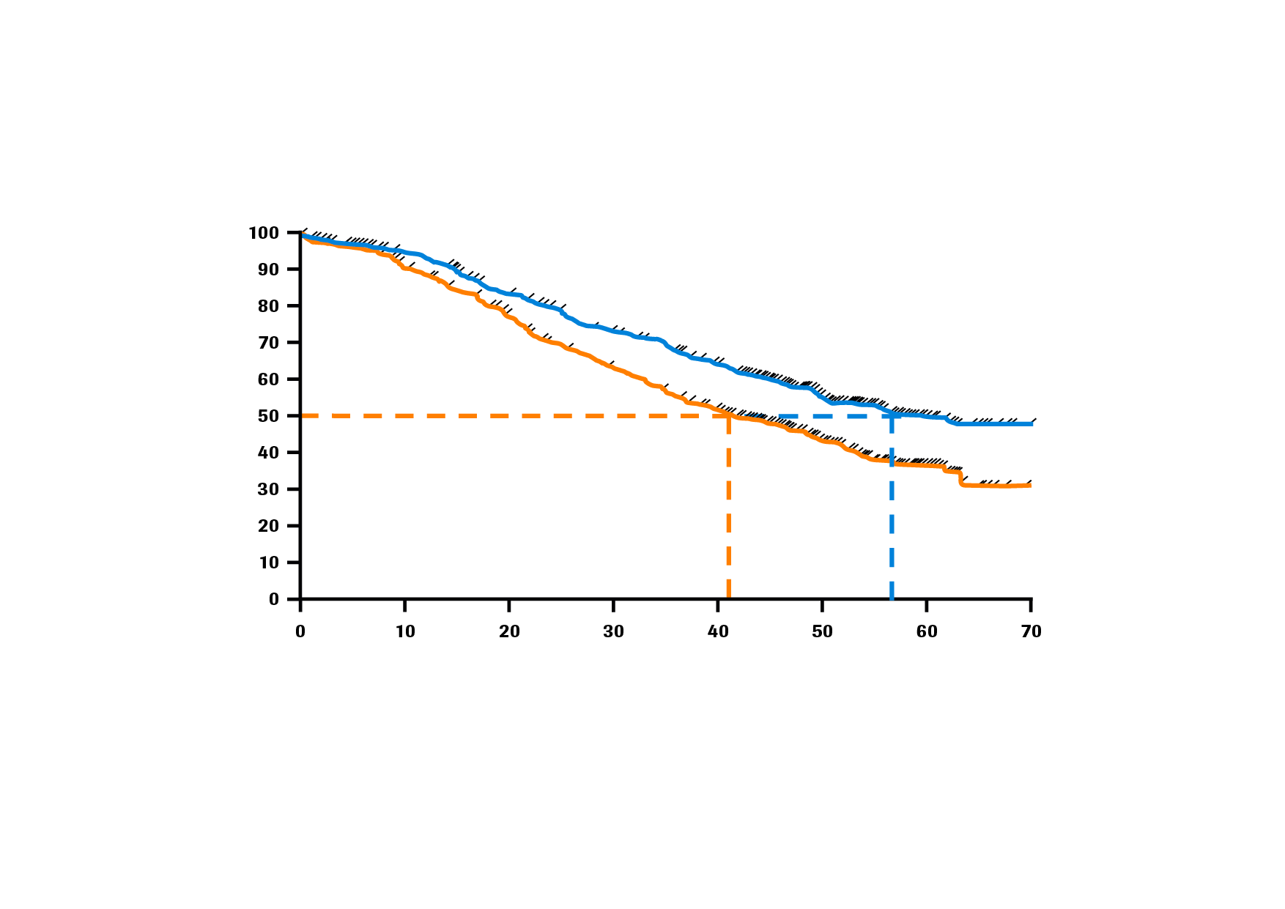
CLEOPATRA (WO20698) Finale Analyse des Gesamtüberlebens*
Einführung Pertuzumab 2013
Per + H + D
Pla + H + D
Gesamtüberleben (%)
HR = 0,68
95% CI = 0,56-0,84 p = 0,0002
40,8 Monate
Δ 15,7 Monate
56,5 Monate
Zeit (Monate)
Per + H + D
402
371
318
268
226
104
28
1
Pla + H + D
350
289
230
179
91
23
0
406
ITT-Population. Stratifiziert nach geographischer Region
und (neo)adjuvanter Chemotherapie
CI = Konfidenzintervall; D = Docetaxel; H = Herceptin; Pla = Plazebo; Per = Perjeta
*Medianes Follow Up: 50 Monate
Swain et al., N Engl J Med 2015
Notes:
7
Referenz
Swain SM, Baselga J, Kim SB, Ro J, Semiglazov V, Campone M, Ciruelos E, Ferrero JM, Schneeweiss A, Heeson S, Clark E, Ross G, Benyunes MC, Cortés J; CLEOPATRA Study Group. Pertuzumab, trastuzumab, and docetaxel in HER2-positive metastatic breast cancer. N Engl J Med. 2015 Feb 19;372(8):724-34.

Slide 8
EMILIA (BO21977) Unabhängig geprüftes PFS, 2. Interimsanalyse
Einführung Trastuzumab-Emtansin 2013
 | Median (in Monaten) | Anzahl der Ereignisse
Cap + Lap | 6,4 | 304
Kadcyla | 9,6 | 265
Stratifizierte HR=0,650 (95%-KI: 0,55-0,77)
p<0,001
1,0
0,8
0,6
Progressionsfreies Überleben
0,4
0,2
0,0
0
2
4
6
8
10
12
14
16
18
20
22
24
26
28
30
Patientinnen unter Risiko (unabhängig geprüft):
Zeit (Monate)
Cap + Lap
496
404
310
176
129
73
53
35
25
14
9
8
5
1
0
0
Kadcyla
495
419
341
236
183
130
101
72
54
44
30
18
9
3
1
0
Nicht-stratifizierte HR=0,66 (p<0,0001)
Verma S, et al. NEJM 2012. 367(19): 1783-91
Notes:
Referenz
Verma S, Miles D, Gianni L, et al. Trastuzumab emtansine for HER2-positive advanced breast cancer. N Engl J Med 2012; 367:1783–1791.

Slide 9
EMILIA (BO21977) Gesamtüberleben – 2. Interimsanalyse
 | Median (in Monaten) | Anzahl der Ereignisse
Cap + Lap | 25,1 | 182
Kadcyla | 30,9 | 149
Stratifizierte HR= 0,682 (95% CI, 0,55-0,85); P < 0,001
Efficacy stopping boundary P=0,0037 or HR=0,727
1,0
85,2%
0,8
78,4%
64,7%
0,6
Gesamtüberleben
51,8%
0,4
0,2
0,0
0
2
4
6
8
10
12
14
16
18
20
22
24
26
28
30
32
34
36
Patientinnen unter Risiko:
Zeit (Monate)
Cap + Lap
496
471
453
435
403
368
297
240
204
159
133
110
86
63
45
27
17
7
4
Kadcyla
495
485
474
457
439
418
349
293
242
197
164
136
111
86
62
38
28
13
5
Data cut-off 31. Juli 2012; medianes Follow-up im Vergleichsarm 18,6 Monate und im Kadcyla-Arm 19,1. Nicht-stratifizierte HR=0,70 (p=0,0012).
Verma S, et al. NEJM 2012. 367(19): 1783-91
Notes:
Referenz
Verma S, Miles D, Gianni L, et al. Trastuzumab emtansine for HER2-positive advanced breast cancer. N Engl J Med 2012; 367:1783–1791.

Slide 10
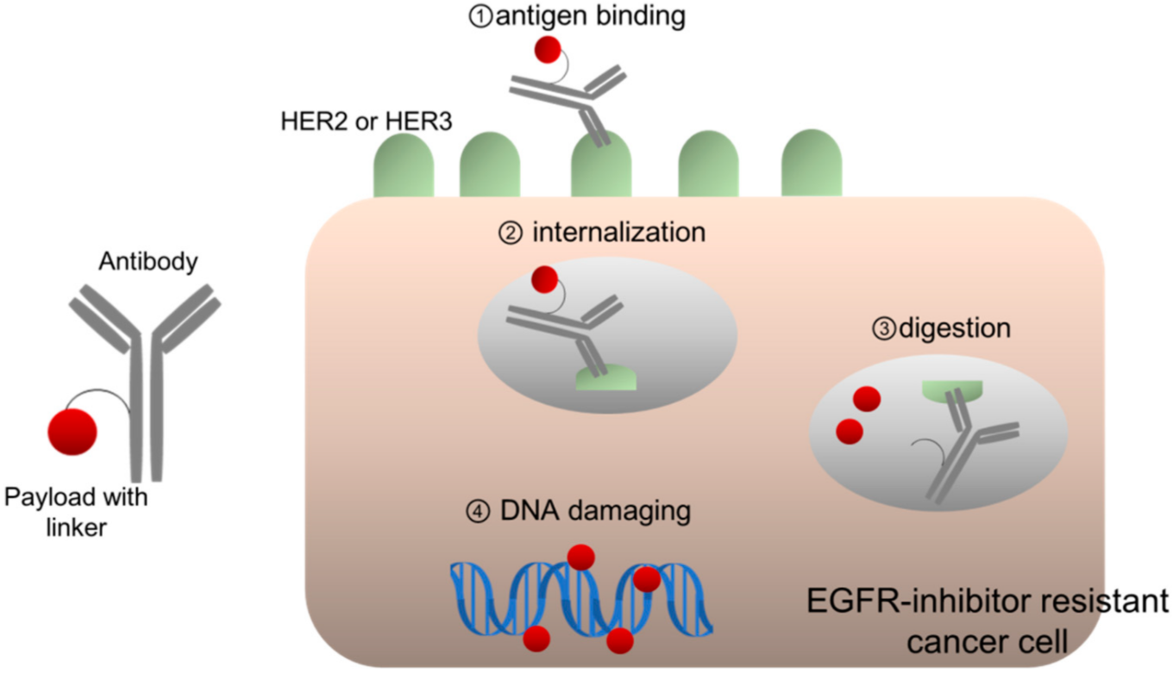
Wirkmechanismus Trastuzumab Deruxtecan

Slide 12
Destiny-Breast01

Slide 13
DESTINY-Breast01 Subgruppenanalyse
Ansprechen bei Hirnläsionen
Bestes Ansprechen (ZNS-Subgruppe; N=15)
Zeitliche Veränderungen der Hirnläsionen
(ZNS-Subgruppe; N=15)
Progression
Progression
Teilansprechen
PD
Teilansprechen
Stabile Erkrankung
Stabile Erkrankung
PD
Änderung zur Baseline (%)
SD
Änderung zur Baseline (%)
SD
PR
PR
Wochen
Bei 3 Patientinnen trat über die Zeit keine Veränderung zur Baseline auf.
Bei 2 Patientinnen mit Hirnmetastasen zum Zeitpunkt der Baseline reichten die Daten zur Auswertung des Ansprechens nicht aus und wurden nicht mit abgebildet.

Slide 14
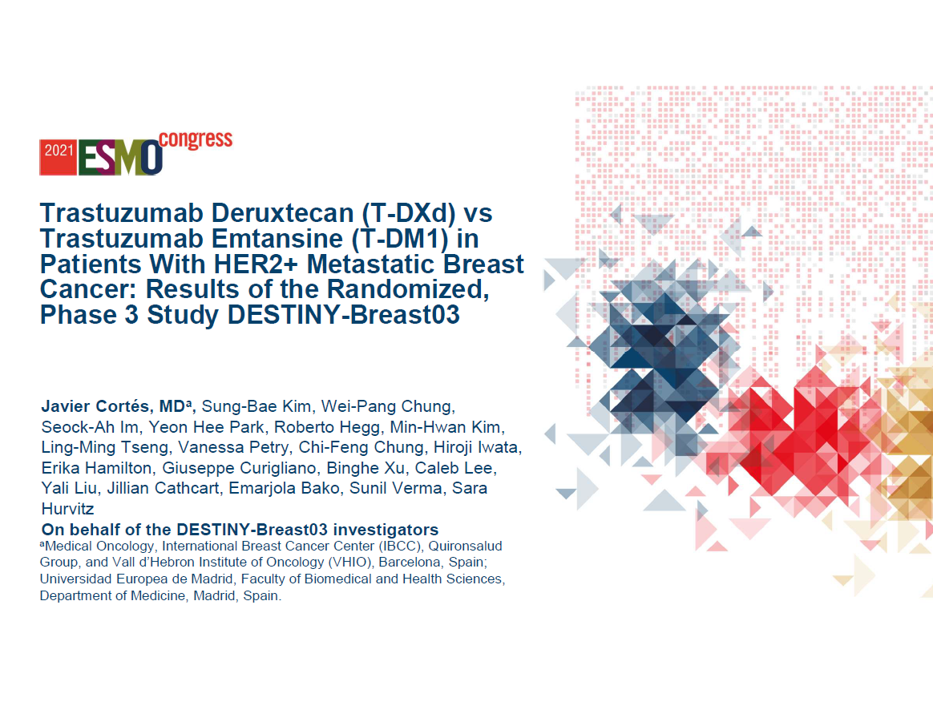

Slide 20
Wirkmechanismus Tucatinib
Tucatinib
Neratinib
Lapatinib u.a.

Slide 22
HER2CLIMB
Gesamtüberleben in vorab festgelegten Subgruppenanalysen
Untergruppe | Ereignisse/N |  | HR (95% Kl)
Gesamt | 370/612 |  | 0,73 (0,59; 0,90)
Alter, Jahre ≥65 <65 | 76/116 294/496 |  | 0,64 (0,38; 1,06) 0,76 (0,60; 0,96)
Ethnie Weiß Nicht-Weiß | 268/444 102/168 |  | 0,75 (0,58; 0,96) 0,57 (0,37; 0,89)
Hormonrezeptor-Status Positiv Nicht positiv | 226/370 144/242 |  | 0,81 (0,61; 1,06) 0,61 (0,43; 0,87)
Baseline Hirnmetastasen Ja Nein | 189/291 180/319 |  | 0,60 (0,44; 0,81) 0,85 (0,63; 1,16)
ECOG 0 1 | 155/298 215/314 |  | 0,60 (0,43; 0,83) 0,85 (0,64; 1,13)
Region Nordamerika Rest der Welt | 240/369 130/243 |  | 0,78 (0,60; 1,02) 0,63 (0,44; 0,91)
 | HR (95% Kl) | P-Wert | Median OS (95% Cl) | HR (95% Kl) | P-Wert | Median OS (95% Kl)
TUC+ Tras+ Cape | 0.70 (0,55;0,89) | 0,004 | 21,6 Monate (18,1; 25,6) | 0,80 (0,48; 1,3) | 0,36 | 32,9 Monate (27,7; 46,7)
Pbo+ Tras+ Cape |  |  | 16,9 Monate (12,3; 19,4) |  |  | 26,9 Monate (20,5; NE)
Der OS-Benefit war generell konsistent in allen Subgruppen.
Eine klinisch bedeutsame Verbesserung des OS wurde bei Patientinnen mit und ohne viszerale Metastasen beobachtet.
0,01
0,1
1
10
100
Vorteil Tucatinib
Vorteil Placebo

Slide 23
Zusammenfassung:
Mit Tucatinib und Trastuzumab Deruxtecan gibt es 2 neue Substanzen in der antiHER2-Therapie, die auch nach multiplen Vorbehandlungen wirksam sind und vertretbare Nebenwirkungen zeigen
Trastuzumab Deruxtecan zeigt insbesondere auch bei Tumoren mit einer geringen HER2-Expression eine gute Wirksamkeit
Zur vermuteten guten Wirksamkeit von Trastuzumab Deruxtecan bei Hirnmetastasen stehen noch weitere Auswertungen der Studiendaten aus

Slide 24
Ausblick für die Zukunft:
Mehrere Studien zur „Deeskalation“ der Therapie laufen
D.h. bei bestimmten Konstellationen scheint der Verzicht auf eine Kombination der Anti-HER2-Therapie mit Chemotherapie ohne Prognoseverschlechterung möglich

Slide 25
PARP-Inhibitoren
nur einsetzbar bei BRCA-Mutationen

Slide 26
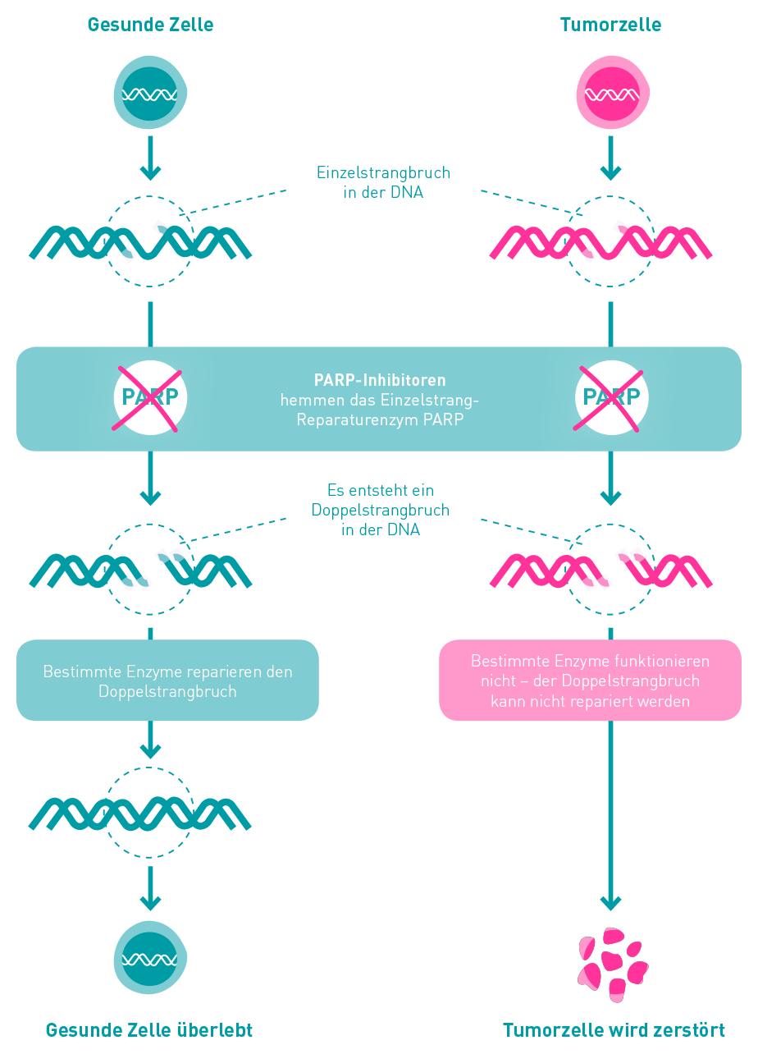
PARP-Inhibitoren
BRCA-Mutation

Slide 27
Olaparib for Metastatic Breast Cancer in Patients with a Germline BRCA Mutation
Mark Robson, M.D., Seock-Ah Im, M.D., Ph.D., Elżbieta Senkus, M.D., Ph.D., Binghe Xu, M.D., Ph.D., Susan M. Domchek, M.D., Norikazu Masuda, M.D., Ph.D., Suzette Delaloge, M.D., Wei Li, M.D., Nadine Tung, M.D., Anne Armstrong, M.D., Ph.D., Wenting Wu, Ph.D., Carsten Goessl, M.D., Sarah Runswick, Ph.D., and Pierfranco Conte, M.D.
OlympiAD-Studie:
PFS 7 vs. 4,2 Monate
Objektive Ansprechrate 59,9 vs. 28,8%
N Engl J Med 2017; 377:523-533

Slide 28
Robson ME, et al. Ann Oncol 2019

Slide 29
EMBRACA-Studie

Slide 31
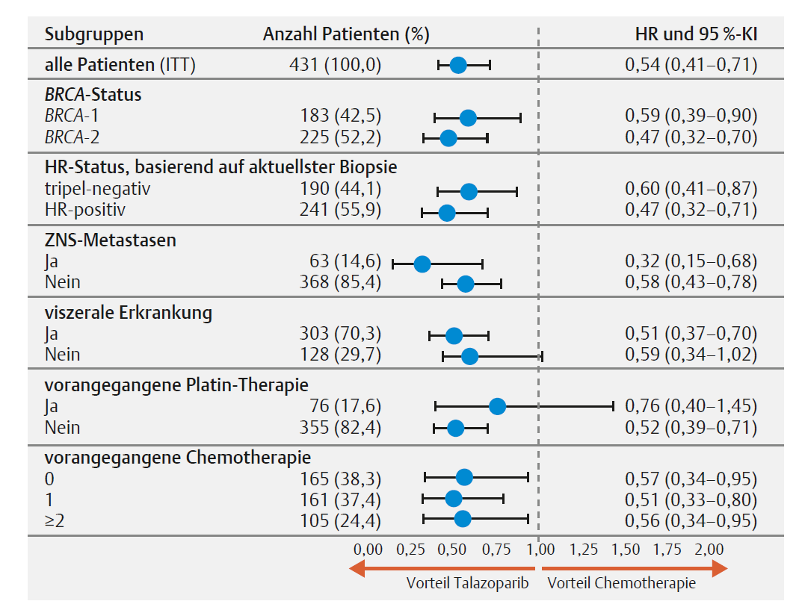

Slide 33
OlympiA
OlympiA: A phase III, multicenter, randomized, placebo-controlled trial of adjuvant olaparib after (neo)adjuvant chemotherapy in patients with germline BRCA1/2 mutations and high-risk HER2-negative early breast cancer
Tutt et al. | 2021 ASCO Annual Meeting | Clin Oncol 39, 2021 (suppl 15; abstr LBA1)
Notes:
https://meetinglibrary.asco.org/record/196707/abstract
Background:
PARP inhibitors (PARPi) target cancers with homologous recombination repair defects by synthetic lethality. The PARPi olaparib (OL) is licensed for metastatic HER2-negative breast cancer with BRCA1/2 germline mutation (gBRCAm). Despite (neo)adjuvant chemotherapy ([N]ACT), recurrence rates in patients (pts) with gBRCAm early breast cancer (EBC) can be high. Novel adjuvant treatments are needed.
Methods:
OlympiA (NCT02032823), a randomized, double-blind, phase III study, enrolled pts with gBRCAm and HER2-negative (TNBC or hormone-receptor+ [HR+]) high-risk EBC after primary local treatment and ACT/NACT. Eligible pts with TNBC had ≥pT2 or ≥pN1 disease prior to ACT or non-pCR after NACT; those with HR+ BC had ≥4 positive nodes prior to ACT or non-pCR and CPS&EG score ≥3 after NACT. Pts were randomized 1:1 to 1 year of continuous oral OL (300 mg BID) or placebo (PL). Endocrine therapy and bisphosphonates were allowed. The primary endpoint was invasive disease-free survival (IDFS) in the ITT population. Secondary endpoints included distant DFS (DDFS), overall survival (OS) and safety. Safety analysis included adverse events of special interest (AESI) (myelodysplastic syndrome/ acute myeloid leukemia, new primary malignancy, pneumonitis). Per protocol IDMC interim analysis (IA) review was triggered at 165 IDFS events in the first 900 pts, with superiority boundaries based on a hierarchical multiple testing procedure: P < 0.005 for IDFS, followed by P < 0.005 for DDFS and p<0.01 for OS.
Results:
1836 pts were enrolled between 06/14–05/19; 49.9% had ACT, 50.1% NACT. Baseline demographics and tumor characteristics were balanced between arms. 82.2% had TNBC; 26.5% received a platinum agent. The IDMC recommended data unblinding as IA showed a significant benefit of OL vs PL for IDFS (hazard ratio [HR] 0.58; 99.5% CI 0.41, 0.82; P < 0.0001) at 2.5 yrs median follow-up. IDFS events occurred in 106/921 and 178/915 pts assigned to OL and PL, respectively. 3-yr IDFS was 85.9% vs 77.1% (diff. 8.8%; 95% CI 4.5%, 13.0%). DDFS was significantly improved with OL (HR 0.57; 99.5% CI 0.39, 0.83; P< 0.0001); 3-yr DDFS was 87.5% vs 80.4% (diff. 7.1%; 95% CI 3.0%, 11.1%). OS was greater for OL than PL but was not statistically significant at IA (HR 0.68; 99.0% CI 0.44, 1.05; P = 0.024); 3-yr OS% 92.0% vs 88.3% (diff. 3.7%; 95% CI 0.3%, 7.1%). Median intended OL exposure was 94.8%. AEs were consistent with the label. G3+ AEs in >1% of OL pts were; anemia (8.7%), neutropenia (4.8%), leukopenia (3.0%), fatigue (1.8%), and lymphocytopenia (1.2%). SAEs and AESI were not increased by OL, SAE 8.7% vs 8.4% and AESI 3.3% vs 5.1%, OL vs PL respectively.
Conclusions:
Adjuvant OL following ACT or NACT significantly improved IDFS and DDFS with acceptable toxicity in pts with gBRCAm and high-risk HER2-negative EBC.
Clinical trial information: NCT02032823

Slide 41
NEOTALA
Neoadjuvant talazoparib in patients with germline BRCA1/2 mutation-positive, early HER2-negative breast cancer: Results of a phase 2 study
Litton et al. | 2021 ASCO Annual Meeting | Clin Oncol 39, 2021 (suppl 15; abstr 554)
Notes:
https://meetinglibrary.asco.org/record/198385/abstract
Background: TALA is a poly(ADP-ribose) polymerase inhibitor approved as monotherapy for adult pts with gBRCA1/2-mutated HER2-negative locally advanced/metastatic BC. We report biomarker analyses from a phase 2, nonrandomized, single-arm, open-label study (NEOTALA; NCT03499353) evaluating the efficacy and safety of TALA in the neoadjuvant setting for pts with early gBRCA1/2-mutated HER2− BC. Efficacy and safety results are presented separately.
Methods: The biomarker analysis population was all pts treated with TALA for whom biomarker results are available. To support molecular eligibility, blood was tested using BRCAnalysis CDx (Myriad Genetics). Baseline tumor tissue was retrospectively tested using FoundationOne CDx, with BRCA1/2 zygosity assessed using somatic-germline-zygosity (SGZ; Sun et al. JCO PO, 2018). Germline mutational status of 14 non-BRCA DNA damage response (DDR) genes was retrospectively assessed in baseline saliva samples using Ambry CustomNext-Cancer. Mutations were defined as known/likely pathogenic/deleterious variants, including copy number alterations (CNAs). Association between mutational status of MYC or RAD21 and primary endpoint pathological complete response (pCR) as per Independent Central Review was investigated with logistic regression.
Results: Of 52 evaluable tumor samples from 61 treated pts, 39 (75%) and 13 (25%) pts exhibited BRCA1 and BRCA2 mutations, respectively; 1 (2%) pt exhibited mutations in both genes, and 1 (2%) pt had mutations in neither. BRCA loss of heterozygosity (LOH) was seen in 42/43 (98%) evaluable BRCA-mutant tumors. Of 45 pts evaluable centrally for both germline and tumor, 44/45 (98%) pts exhibited the same BRCA mutation in tumor as originally detected in germline, with the remaining pt exhibiting a gBRCA1 mutation, but lacking a tumor BRCA mutation. None of 49 saliva-evaluable pts exhibited non-BRCA germline DDR mutations. TP53 (51 [98%] pts) was the most frequently mutated gene in tumors. MYC and RAD21 (each 14 [27%] pts) were the most frequent CNAs. No evidence of association between mutational status of MYC or RAD21 and pCR was found (odds ratio=0.39, 95% CI 0.12-2.30). Based on a cutoff of ≥16%, genomic LOH was elevated in 24/27 (89%) tumors evaluable for both gLOH and pCR, precluding assessment of the potential association of gLOH high/low status with pCR.
Conclusions: Tumor BRCA mutations were evident in nearly all pts in the biomarker analysis population, with BRCA LOH evident in all but 1 BRCA-mutated tumor. No pts had non-BRCA germline DDR gene mutations; tumor TP53 mutations were near-universal. MYC and RAD21 each exhibited CNAs in 27% of tumors, with no association with pCR. These results support the central role of BRCA mutations in tumor pathobiology in this indication.
Clinical trial information: NCT03499353.

Slide 42
NEOTALA
Studiendesign
Nicht-randomisierte, offene, multizentrische, einarmige Phase-II-Studie
Haupteinschlusskriterien
Alter ≥18 Jahre
Histologisch bestätigte Diagnose eines frühen invasiven HER2-negativen Adeno-karzinoms der Brust*
gBRCA1/2-Mutationen
Für neoadjuvante Therapie geeignet
Lokal fortgeschrittene Erkrankung mit einem Tumor >1,5 cm (Tumor ≥T1, N0-3)
Kein Nachweis von Fernmetastasen
Behandlung (N=112)*
Überlebens-Follow-up alle 12 Wochen
Talazoparib 1 mg/Tag oral (0,75 mg/Tag, moderate Nierenfunktionsstörung)
Brustoperation**
(innerhalb von 4-6 Wochen)
Krebstherapie nach Wahl des Prüfarztes
Sicherheits- Follow-up
~ 28 Tage nach letzter Dosis oder vor neuer antineoplastischer Therapie oder Therapie mit Prüfpräparat.
Langzeit- Follow-up***
(EFS und OS wurden alle 12 Wochen telefonisch erfragt)
Woche
pCR bewertet durch ICR/INV
Biopsie und Imaging
Brust-Ultraschall
Ende der
Therapie
EFS: Ereignisfreies Überleben; ICR: Unabhängiger zentraler Review; INV: Prüfarzt; pCR: Pathologisches Komplettansprechen. *Das Studiendesign wurde geändert, um HR-positive, HER2-negative Patientinnen mit BC einzuschließen und die Patientinnenzahl wurde von 112 auf 60 reduziert, um die niedriger als erwartete Rekrutierung zu berücksichtigen. **Brust-/Axillargewebe muss entweder durch Lumpektomie oder Mastektomie mit klinisch geeigneter Axillarchirurgie entfernt worden sein. Patientinnen dürfen aufgrund von Krankheitsprogression und Beginn einer neuen Krebstherapie nicht operiert worden sein. ***Langzeit-Follow-up war geplant für 3 Jahre, beginnend mit OP-Datum für das EFS und nach der ersten Medikamentendosis für das OS. Pfizer entschied sich für eine strategische Änderung des Entwicklungsprogramms für Talazobarib in der neoadjuvanten BC-Behandlung und beschloss die weitere Entwicklung in dieser Indikation nicht weiter zu verfolgen. Die Studie wurde geschlossen, nachdem alle Patientinnen das Sicherheits-Follow-up abgeschlossen hatten und das EFS/OS nicht erreicht wurde.

Slide 43
NEOTALA
Pathologisches Komplettansprechen
pCR-Rate (%)*
95% KI** | (32,0; 60,6) |  | (36,7; 61,6) |  | (32,0; 60,6) |  | (35,0; 60,1)
80% KI** | (36,4; 55,2) |  | (41,0; 57;4)
Posterior-Wahrscheinlichkeit, dass die wahre pCR-Rate 45% übersteigt | 0,55 |  | 0,75
*Der Nenner ist N, die Anzahl der Patientinnen im auswertbaren/ITT-Analyse-Set gemäß ICR/INV. ** Das exakte KI wurde mit der Blaker-Methode berechnet.

Slide 44
NEOTALA
Zusammenfassung
Die Talazoparib-Monotherapie war im neoadjuvantem Setting wirksam.
Die pCR-Rate betrug nach ICR 45,8% (80% KI: 36,42 - 55,22) in der auswertbaren Population.
Die pCR-Rate betrug nach ICR 49,2% (80% KI: 40,97 - 57,39) in der ITT-Population.
Die pCR-Raten waren vergleichbar mit denen, die mit kombinierten Anthrazyklin- und Taxan-basierten Chemotherapie-Regimen beobachtet wurden.¹
Talazoparib wurde insgesamt gut vertragen und es gab keine unerwarteten Sicherheitsaspekte.
Behandlungsbedingte unerwünschte Ereignisse entsprachen dem bekannten Sicherheitsprofil.
1. Loibl S, et al. Lancet Oncol. 2018:19:497-509.

Slide 45
Checkpoint-Inhibitoren

Slide 46
Der Krebsimmunzyklus
4
Traffic von T-Zellen zum Tumor
T-Zelle
3
T-Zelle
Infiltration von T-Zellen in den Tumor
T-Zell-Priming
5
Antigen-Präsentation
2
T-Zellen erkennen Tumorzellen
6
APC
Tumor-zelle
Tumor-Zelle
Freisetzung von Tumor-Antigenen
7
Abtötung von Tumorzellen
1
Chen and Mellman Immunity, 2013
Notes:
Ob sich ein Tumor bildet oder nicht hängt in erster Linie davon ab, ob unser Immunsystem Krebszellen als Gefahr erkennt und angreift. Hierzu laufen im Körper komplexe Prozesse ab, die die körpereigene Immunantwort steuern.
Am Anfang stehen die Tumorzellen selbst, sie setzten Tumorantigene frei.
Diese Tumorantigene werden von Zellen des Immunsystems, sogenannten APC (Antigenpräsentierende Zellen), aufgenommen.
In den Lymphknoten werden die Tumorantigene naiven T-Zellen präsentiert. Über stimulierende Signale werden die naiven T-Zellen aktiviert und reifen zu zytotoxischen T-Zellen – man spricht von Priming.
Die zytotoxischen T-Zellen wandern zum Tumor.
Die zytotoxischen T-Zellen wandern über Blutgefäße ins Tumorgewebe.
Dort erkennen die Z-Zellen spezifisch die Tumorzellen
und können diese gezielt zerstören. Der Tumor schrumpft.
Idealerweise läuft dieser Prozess von Natur aus ab, so dass sich der Körper selbst vor eventuell entarteten Zellen schützen kann.

Slide 47
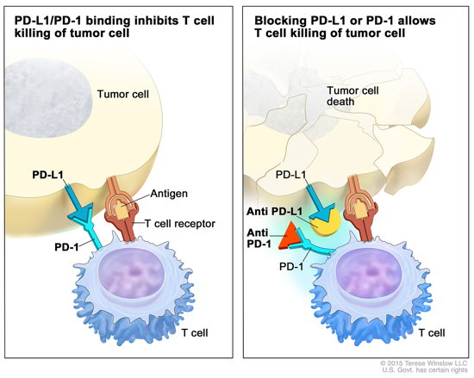
Immun-Checkpoint-Inhibitoren
Avelumab
Nivolumab
Atezolizumab
Pembrolizumab
[Loi S. ESMO 2018]
[© Winslow T. LLC 2015]
Durvalumab
Notes:
Wie Sie wissen ging der diesjährige Medizin-Nobelpreis an diese beiden Herren, die an der Entwicklung von Checkpoint-Inhibitoren maßgeblich beteiligt waren.
Noch einmal kurz zur Erinnerung bzgl. der Wirkweise: Eine T-Zelle erkennt über ihren T-Zell-Rezeptor ein durch die Tumorzelle präsentiertes Antigen. Über PD-L1 kann die Tumorzelle aber an PD-1 auf der T-Zelle binden und diese dadurch wiederum deaktivieren. Die Tumorzelle entzieht sich somit dem Immunsystem.
Checkpoint-Inhibitoren binden entweder an PD-L1 oder PD-1, sodass diese Interaktion nicht mehr stattfinden und Tumorzelle wieder vom Immunsysten erkannt und vernichtet werden kann.
Hier sieht man die Namen einiger Checkpoint-Inhibitoren: Atezolizumab, Pembrolizumab etc..

Slide 48
GeparNUEVO
Durvalumab improves long-term outcome in TNBC: results from the phase II randomized GeparNUEVO study investigating neodjuvant durvalumab in addition to an anthracycline/taxane based neoadjuvant chemotherapy in early triple-negative breast cancer (TNBC)
Loibl et al. | 2021 ASCO Annual Meeting | J Clin Oncol 39, 2021 (suppl 15; abstr 506)
Notes:
https://meetings.asco.org/abstracts-presentations/196389
Background:
The GeparNuevo trial investigated the addition of durvalumab, an anti-PD-L1 checkpoint inhibitor (CPI), to standard neoadjuvant chemotherapy (NACT) in patients with early TNBC. Durvalumab increased the pathological complete response (pCR) rate particularly in patients treated with durvalumab alone before start of chemotherapy (Loibl et al. Ann Oncol 2019).
Methods:
GeparNuevo randomized patients with cT1b-cT4a-d tumors and centrally confirmed TNBC to durvalumab (D) 1.5 g i.v. or placebo every 4 weeks. D/placebo monotherapy (0.75 g i.v.) was given for the first 2 weeks (window phase), followed by D/placebo plus nab-paclitaxel 125 mg/m² weekly for 12 weeks, followed by D/placebo plus epirubicin/cyclophosphamide (EC) q2 weeks for 4 cycles. Randomization was stratified by stromal tumor infiltrating lymphocytes (sTILs) (low (≤10%), intermediate (11-59%), high (≥60%)). The primary objective was pCR (ypT0 ypN0). Secondary time-to-event endpoints included invasive disease-free survival (iDFS), distant disease-free survival (DDFS) and overall survival (OS).
Results:
A total of 174 patients were enrolled between June 2016 and September 2017. The pCR rate with durvalumab was 53.4% versus placebo 44.2% (OR 1.45, 95% CI 0.80–2.63, unadjusted Wald p = 0.224). Durvalumab effect was seen only in the window cohort (pCR 61.0% versus 41.4%, OR 2.22, 95% CI 1.06–4.64, p = 0.035; interaction p = 0.048). After a median follow-up of 42.2 months, 34 events occurred in 174 patients. 3-year iDFS in pCR vs non pCR was 92.0% vs 71.9% (log-rank p = 0.002). 3-year iDFS was 84.9% with durvalumab vs 76.9% with placebo (HR 0.54, 95%CI 0.27-1.09, stratified log-rank p = 0.0559); 3-year DDFS 91.4% vs 79.5% (HR 0.37, 95%CI 0.15-0.87, p = 0.0148); 3-year OS 95.1% vs 83.1% (HR 0.26, 95%CI 0.09-0.79, p = 0.0076). No difference was seen in iDFS, DDFS and OS between the window and no window cohort.
Conclusions:
Durvalumab added to neoadjuvant chemotherapy in TNBC significantly improved long-term outcome despite a small pCR increase and no continuation after surgery. It needs to be questioned whether adjuvant therapy with CPI is needed at all.
Clinical trial information: NCT02685059

Slide 53
Endokrine Therapie

Slide 54
ZEBRA & ABCSG-05 Studie (CMF vs. GnRH)
Unerlaubter Vergleich der Effektivität
Krankheitsfreies Überleben von ER-positiven Patienten
1.0
0.9
0.8
Zoladex +
Tamoxifen*
0.7
0.6
Zoladex**
0.5
Anteil lebend und krankheitsfrei
CMF ABCSG*
0.4
CMF Zebra**
0.3
0.2
0.1
0.0
0
1
2
3
4
5
6
7
8
9
10
Krankheitsfreies Überleben (Jahre)
*Jakez R. et al. J Clin Oncol 20:4621-4627; 2002
**Jonat W. et al. J Clin Oncol 20:4628-4635; 2002

Slide 55
Prognoseverbesserung durch Einführung der Aromataseinhibitoren

Slide 56
Entwicklung einer endokrinen Resistenz
Verlust der Östrogenrezeptorexpression (transkriptionelles Gen-Silencing, posttranskriptionelles Gen-Silencing)
Östrogenrezeptormutationen
Veränderung der Genexpression der Östrogenrezeptor Co-Regulatoren
Hochregulierung von alternativen Signaltransduktionswegen (z.B. PI3K/AKT/mTOR-Pathway)
bietet Angriffspunkte für neue endokrin basierte Therapien

Slide 57
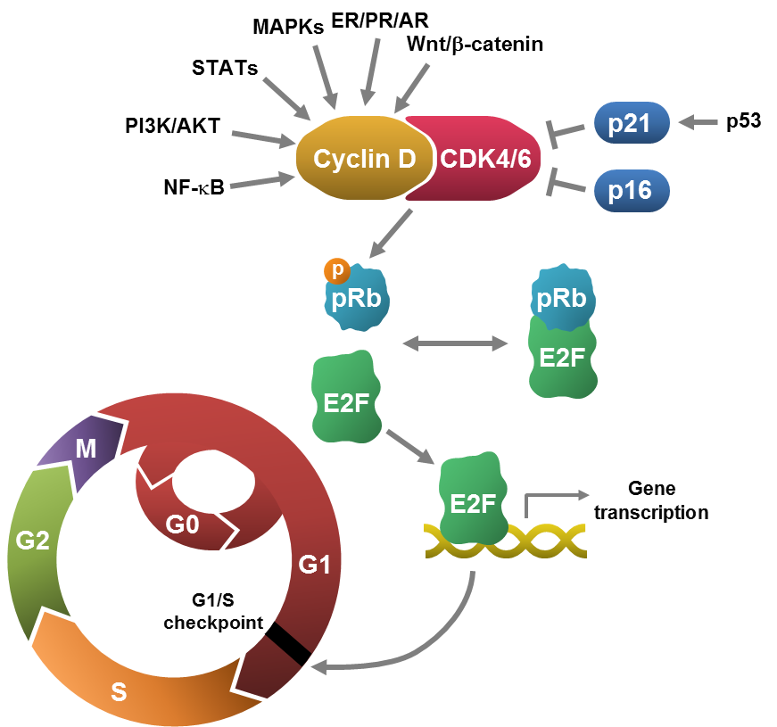
Der CDK4/6-Cyclin D Signalweg beim MammaCa
Unkontrollierte Zellteilung bei überaktivem Signalweg
Aktiver CDK4/6-Cyclin D Signalweg^{1,2} = Proliferation
CDK4/6 bildet mit Cyclin D einen aktiven Komplex und phosphoryliert Rb
Phosphoryliertes Rb (pRb) bindet nicht an E2F
Freies E2F bindet an die DNA und vermittelt die Transkription von für die S-Phase und das Voranschreiten des Zellzyklus notwendigen Genen
Zellproliferation
¹Lundberg AS, Weinberg RA. Mol Cell Biol. 1998; 18(2):753-761; ²Harbour JW, et al. Cell.1999; 98(6):859-869

Slide 59
MONALEESA-3
Gesamtüberleben in der Gesamtpopulation
Ribociclib + Fulvestrant
4 Jahre
5 Jahre
53,6%
Placebo + Fulvestrant
46,0%
Gesamtüberleben (%)
44,5%
 | Medianes OS (Monate) | Anzahl Ereignisse
Ribociclib + Fulvestrant (N=484) | 53,7 | 222
Placebo + Fulvestrant (N=242) | 41,5 | 142
Hazard Ratio: 0,726 (95% KI 0,588; 0,897)
31,1%
Patientinnen
Dalpiciclib + Fulvestrant | 484 | 454 | 436 | 428 | 397 | 374 | 348 | 334 | 301 | 285 | 256 | 241 | 224 | 191 | 90 | 20 | 0
Placebo + Fulvestrant | 242 | 227 | 218 | 213 | 195 | 185 | 170 | 160 | 143 | 133 | 120 | 107 | 99 | 82 | 29 | 5 | 0
Monate
Mit dem verlängerten Follow up von >4 Jahren zeigten Ribociclib + Fulvestrant weiterhin einen klinisch relevanten OS-Benefit im Vergleich zu Placebo + Fulvestrant.
Data-Cut-Off: 30. Oktober 2020

Slide 60
MONALEESA-3
Gesamtüberleben
Erstlinien-Setting
Zweitlinien-Setting oder frühes Rezidiv
Definition - Erstlinie:
Rezidiv > 12 Monate nach (neo)adjuvanter ET, keine ET bei ABC
De novo ABC
Definition – Zweitlinie/frühes Rezidiv:
Frühes Rezidiv während oder ≤ 12 Monate nach (neo)adjuvanter ET, keine Therapie bei ABC
Rezidiv >12 Monate nach (neo)adjuvanter ET + PD während 1L-ET bei ABC
ABC zur Diagnose + PD während 1L-ET bei ABC
Ribociclib + Fulvestrant
Gesamtüberleben (%)
Gesamtüberleben (%)
Ribociclib + Fulvestrant
 | Medianes OS (Monate) | Anzahl Ereignisse
Ribociclib + Fulvestrant (N=237) | NR | 84
Placebo + Fulvestrant (N=128) | 51,8 | 67
Hazard Ratio: 0,640 (95% KI 0,464; 0,883)
Placebo + Fulvestrant
 | Medianes OS (Monate) | Anzahl Ereignisse
Ribociclib + Fulvestrant (N=237) | 39,7 | 134
Placebo + Fulvestrant (N=110) | 33,7 | 74
Hazard Ratio: 0,780 (95% KI 0,587; 1,037)
Placebo + Fulvestrant
Patientinnen
Monate
Patientinnen
Monate
R + F
R + F
P + F
P + F
Es wurde ein größerer Nutzen von Ribociclib + Fulvestrant vs Placebo + Fulvestrant in der Erstlinientherapie beobachtet, verglichen mit dem zuvor berichteten Data-Cut-Off für OS (HR: 0,70 (95% KI 0,48; 1,02)).¹
Ribociclib + Fulvestrant zeigten im Zweitlinien-Setting ein um 6 Monate längeres medianes OS vs Placebo + Fulvestrant.
Data-Cut-Off: 30. Oktober 2020
1. Slamon DJ et al. N Engl J Med. 2020;382:514-524

